Slide 1
Szkoła Podstawowa nr 28 z Oddziałami Integracyjnymi w Lublinie
w programie „Bezpieczna e-szkoła”

Slide 2
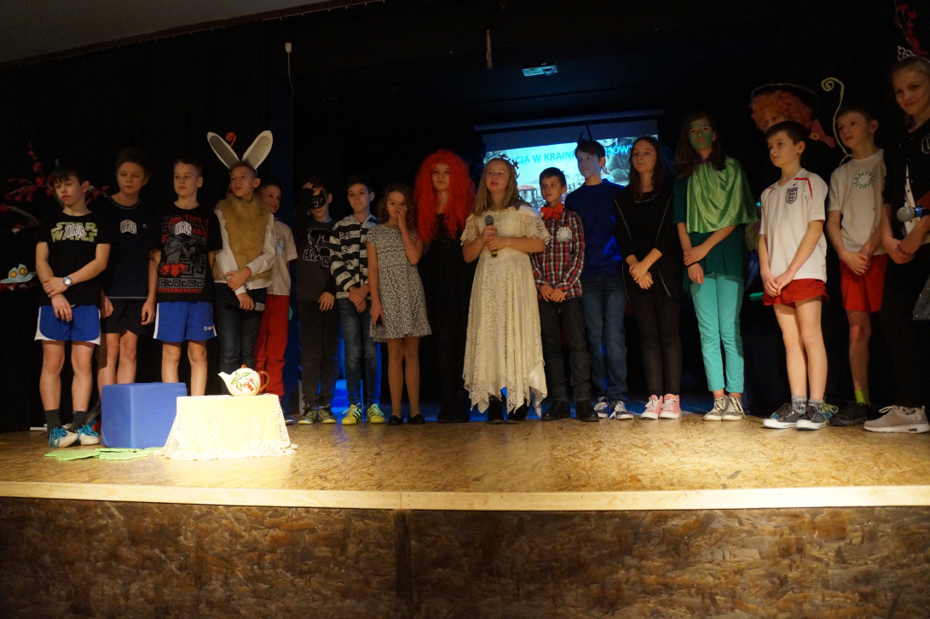
O nas
Nasza klasa – VI B liczy 25-ciu uczniów, a wychowawczynią jest pani Hanna Wicha.
Mimo, że mamy różne zainteresowania i talenty wszyscy bardzo się lubimy, i świetnie razem dogadujemy ☺☺☺

Slide 3
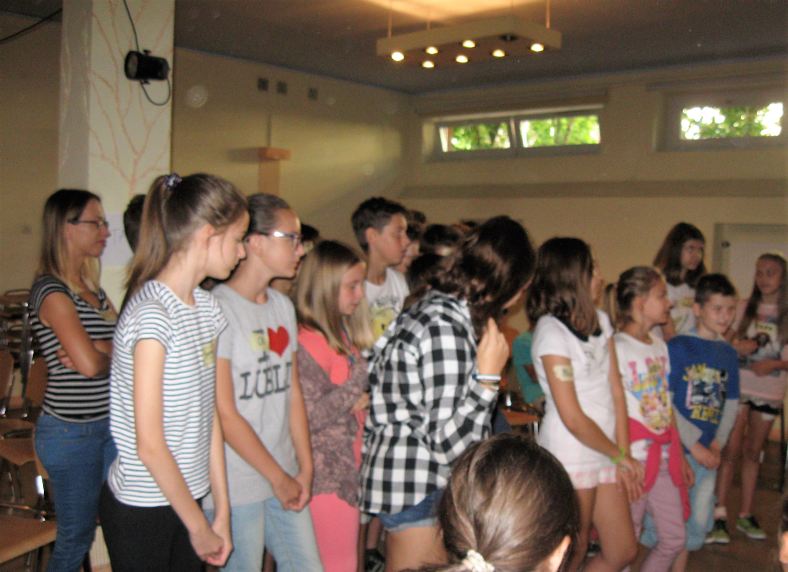
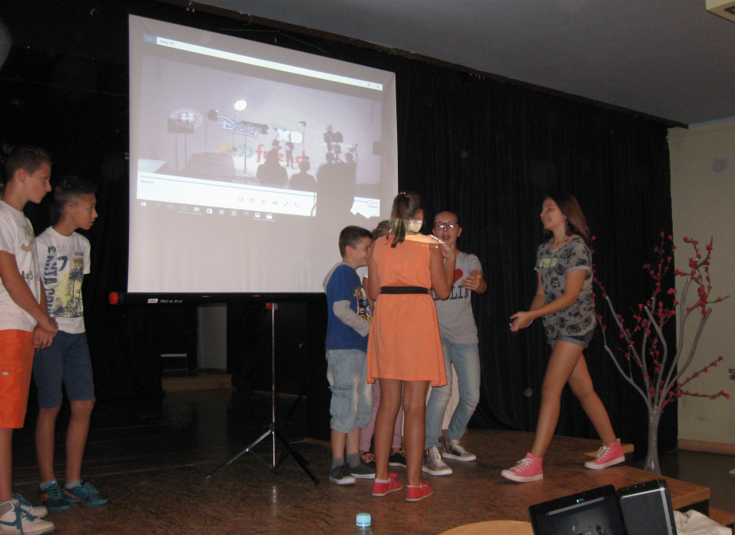
Jak to się zaczęło?
Na pierwszych warsztatach rozmawialiśmy na temat bezpieczeństwa w Internecie.
Później omawialiśmy jak będziemy pracować metodą projektu.

Slide 4
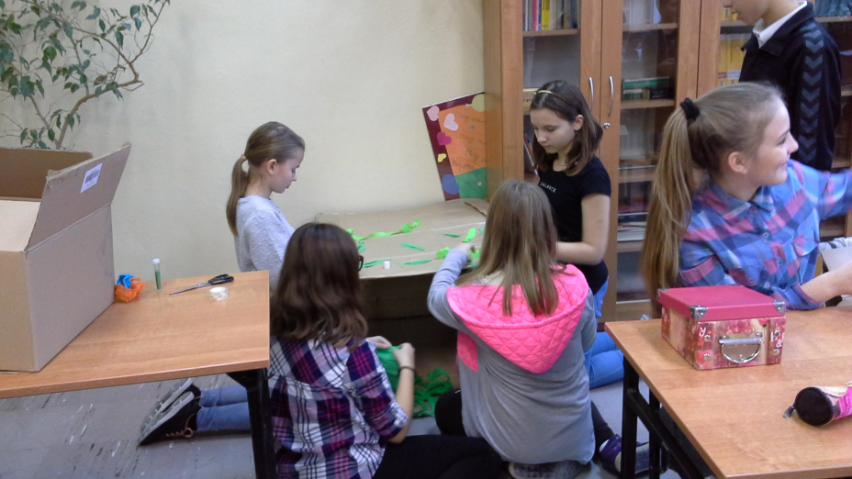
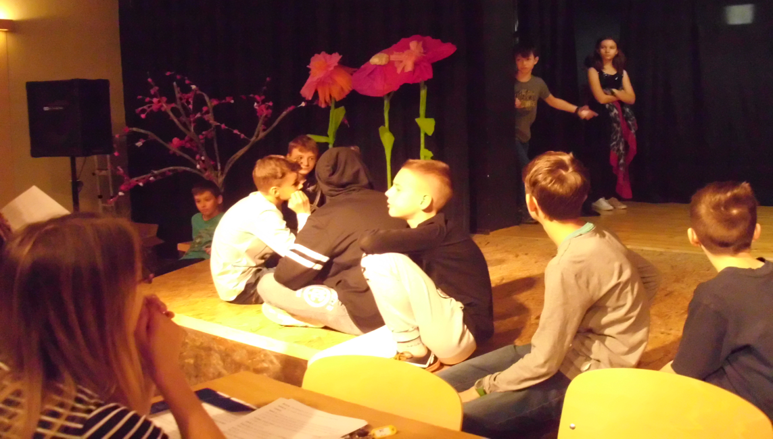
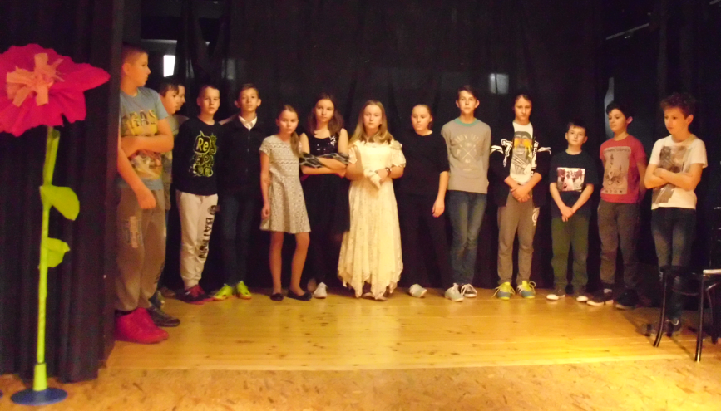
Próby i przygotowania do występu
Na kolejnym spotkaniu planowaliśmy już przedstawienie, przydzielaliśmy role i umawialiśmy się, za co każdy będzie odpowiadał.
Po wielu próbach i przygotowaniach byliśmy gotowi.
Ale, czy na pewno?

Slide 5
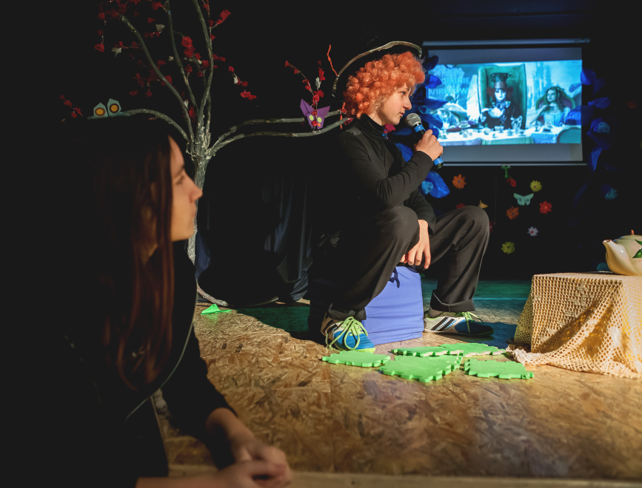
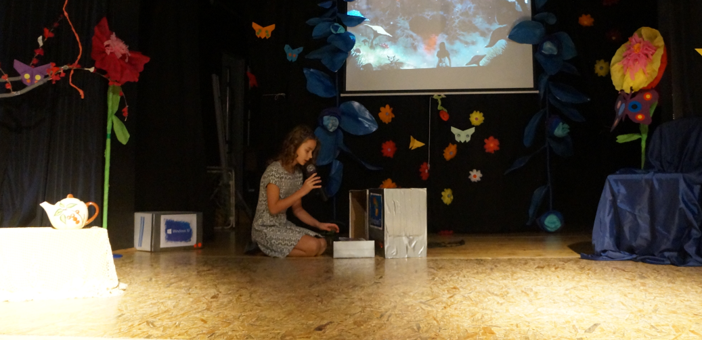
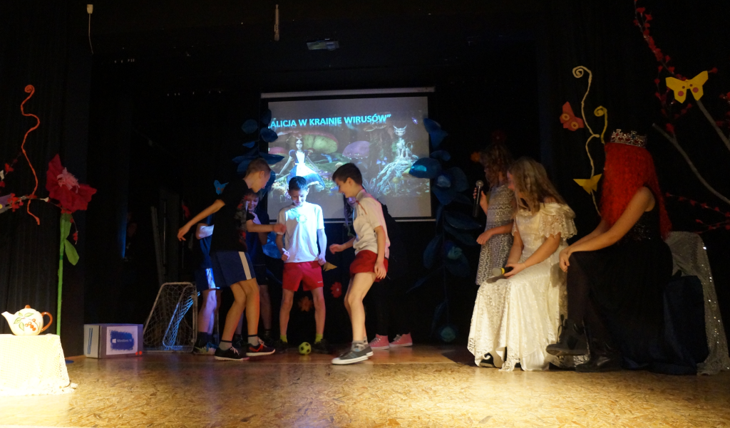
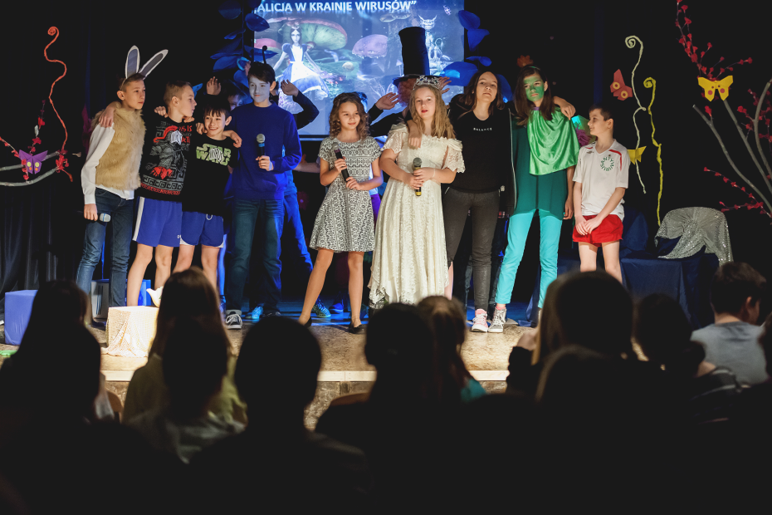
Przedstawienie „ALICJA W KRAINIE WIRUSÓW”
Na szkolnej scenie Teatru bez nazwy…

Slide 6
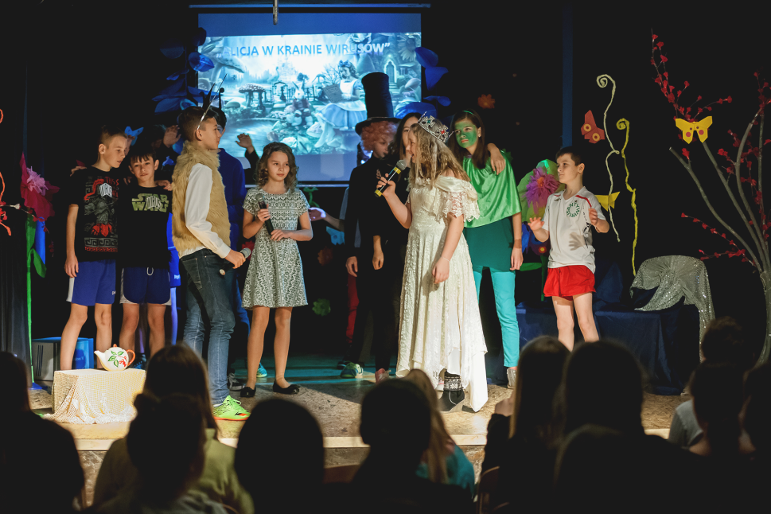
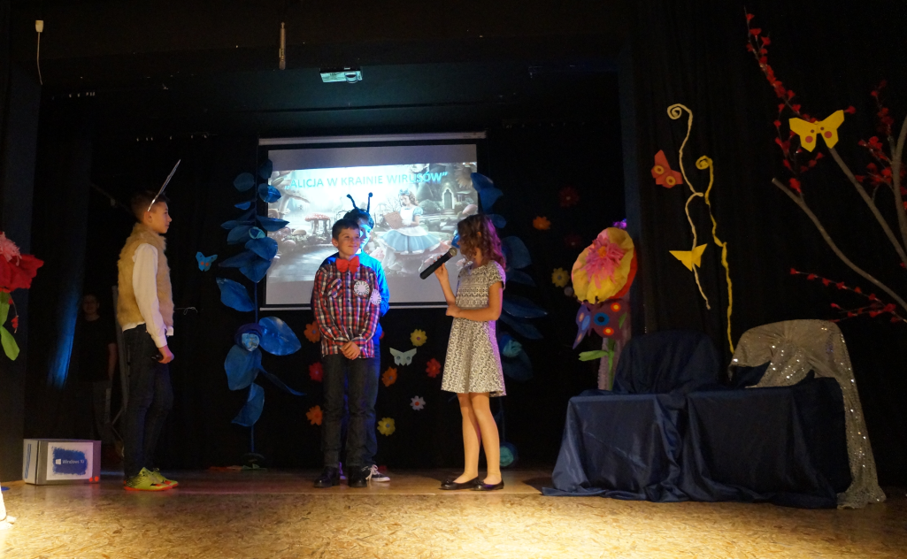
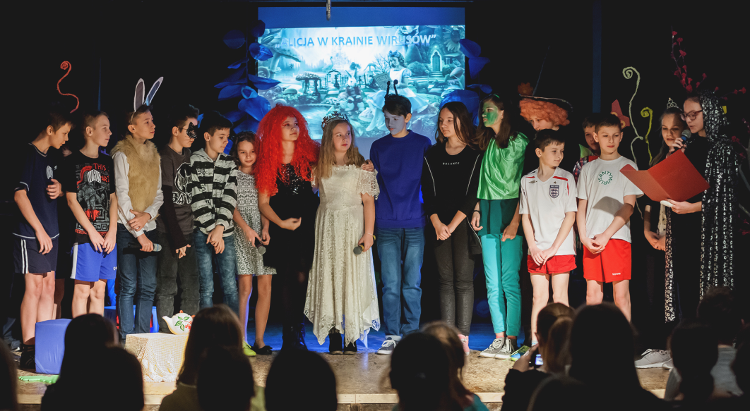
Przedstawienia ciąg dalszy…
Przez chwilę czuliśmy się jak prawdziwi artyści na scenie…

Slide 7
Ekipa teatralna

Slide 8
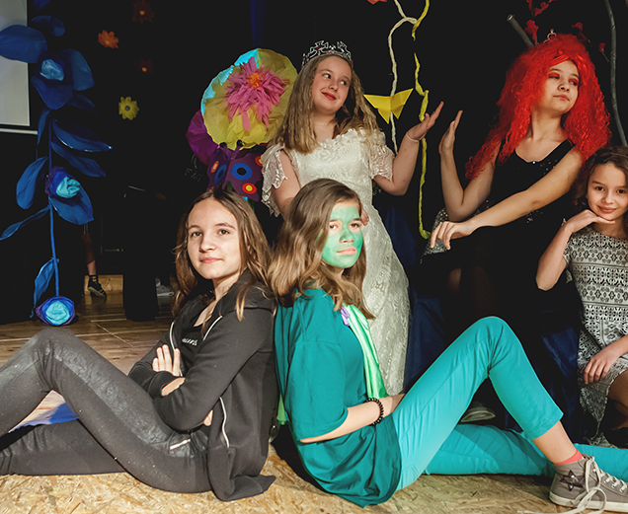
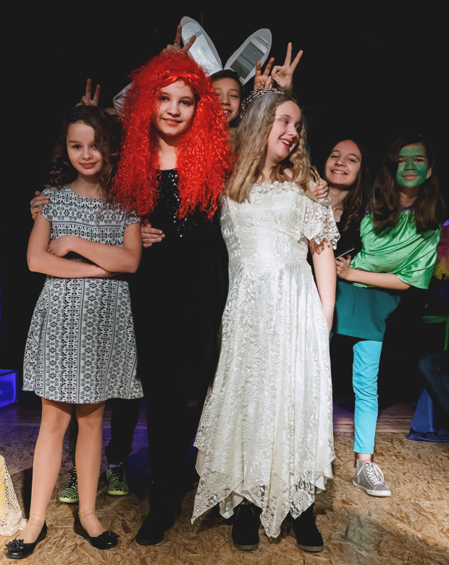
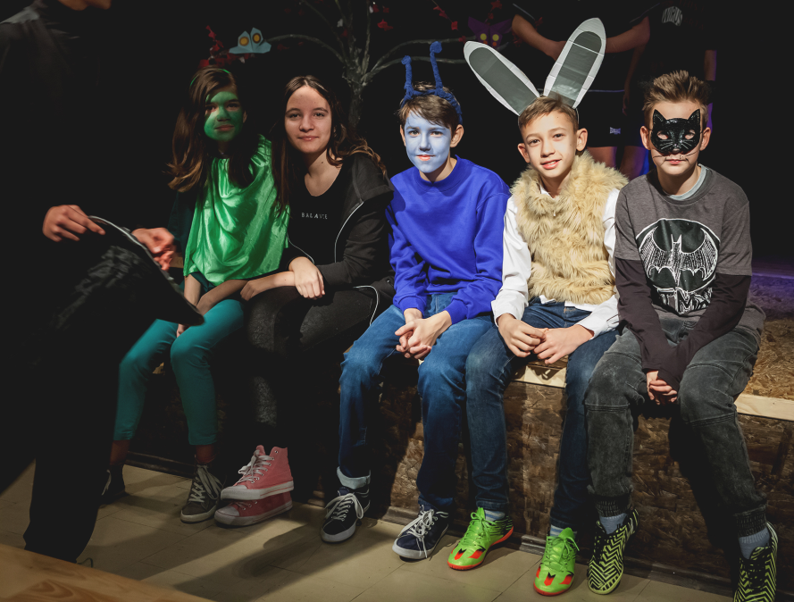
Sesja zdjęciowa i emocje po występie :)

Slide 9
Co nam dało uczestnictwo w projekcie?
Dowiedzieliśmy się co zrobić, aby wirusy nie zaatakowały naszego komputera!
Nauczyliśmy się, że trzeba z uwagą korzystać z Internetu i nie ściągać nieznanych plików!
Odkryliśmy, że współpraca jest najważniejsza, szczególnie przy realizacji takich projektów jak przedstawienie.
Przekonaliśmy się jak miło jest razem cieszyć się ze wspólnego sukcesu :D

Slide 10
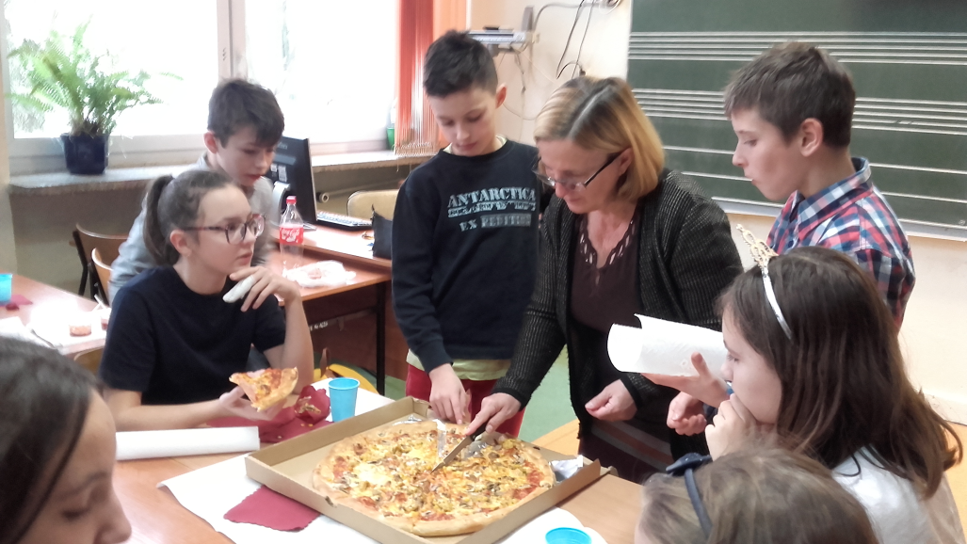
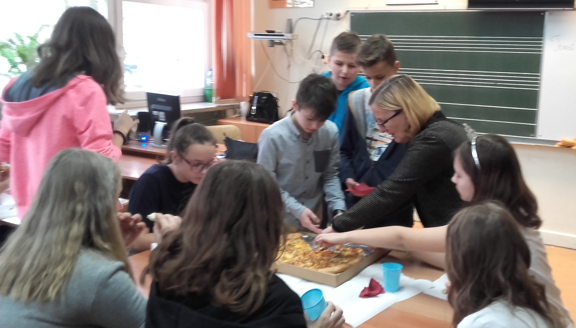
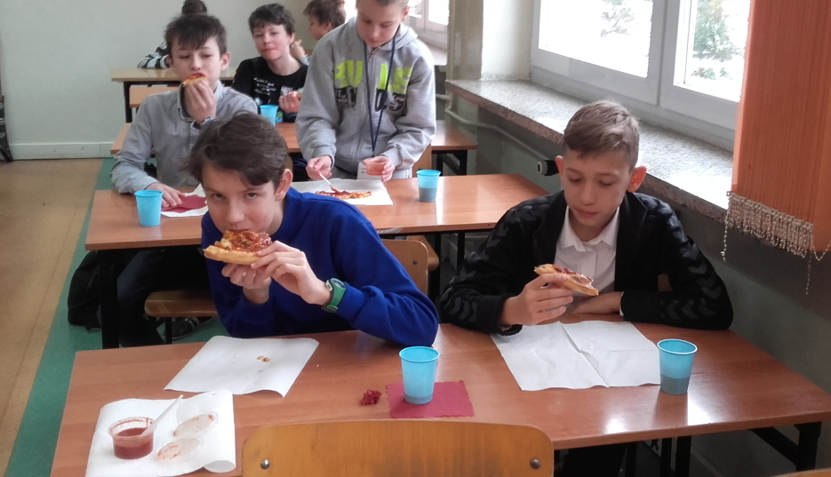
Zasłużona nagroda po takim wysiłku…

Slide 11
Autorzy prezentacji: Maja Kotowska, Aleksandra Wróbel, Bartłomiej Misztal przy współpracy z p. Anną Szum
Autorzy zdjęć: p. Marcin Butryn, p. Anna Szum
DZIĘKUJEMY ZA UWAGĘ!

